Slide 1



Card2Phone
Telegram-bot
Онлайн-помощник
для гостей парка
Notes:
Слайд с заголовком

Slide 2
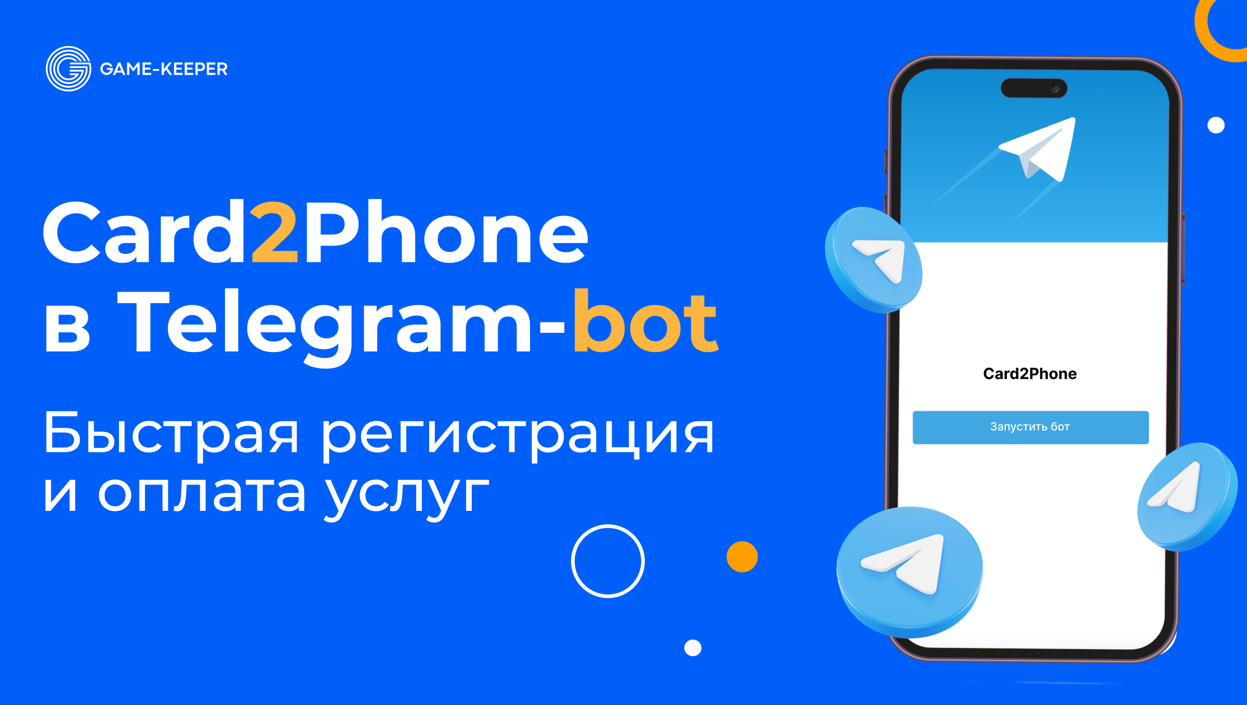
2
+7 (499) 703 42 61
game-keeper.com
info@game-keeper.com

Slide 3



Приложение, которому доверяют
Зарегистрироваться
Купить билет в парк
Пополнить счет игровой карты
С помощью
Telegram-bot можно:
Посмотреть афишу событий
Посмотреть режим работы и адрес парка
Позвонить в парк
Найти ответы на часто задаваемые вопросы
Перейти в соцсети парка

Slide 4
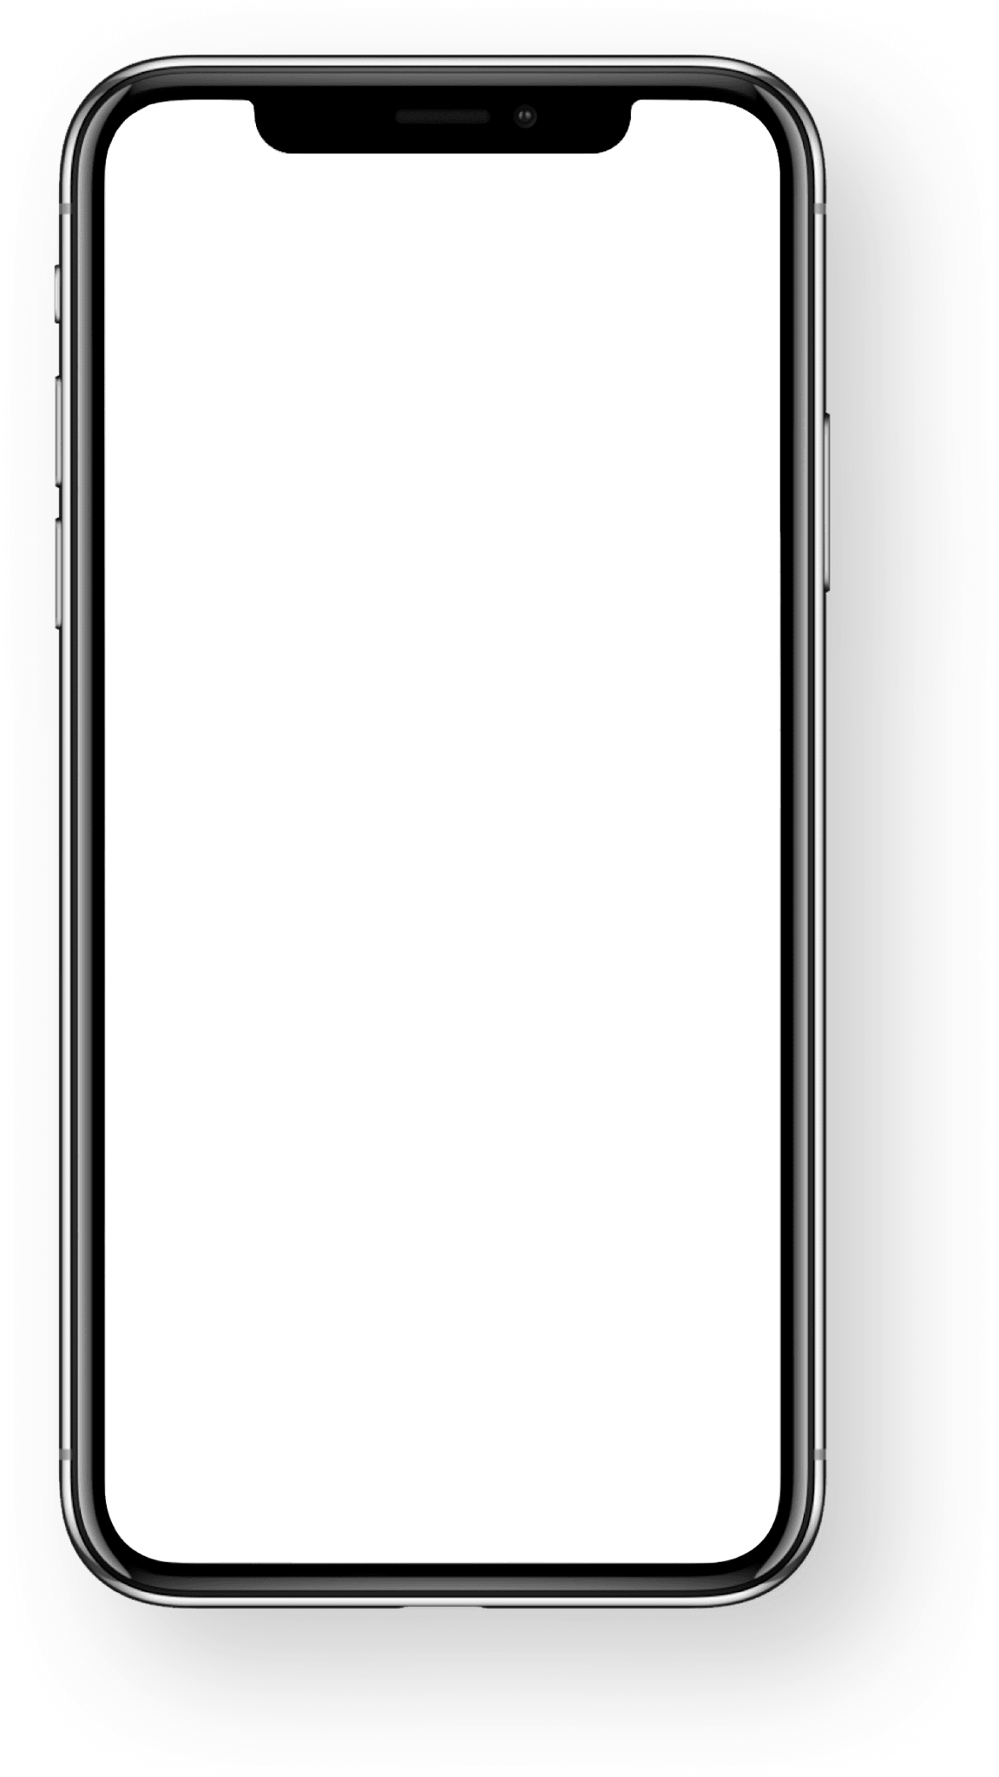

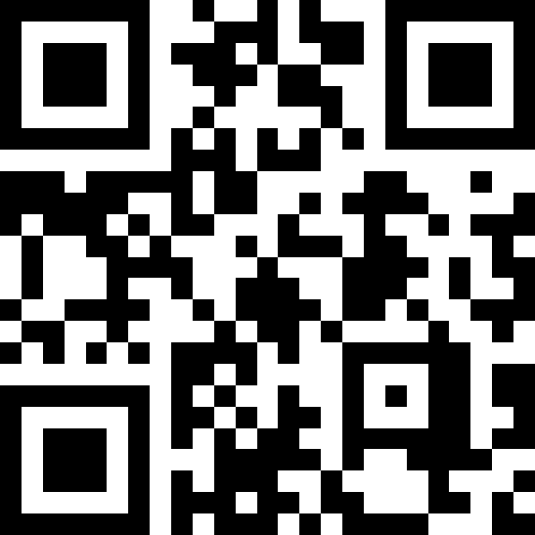
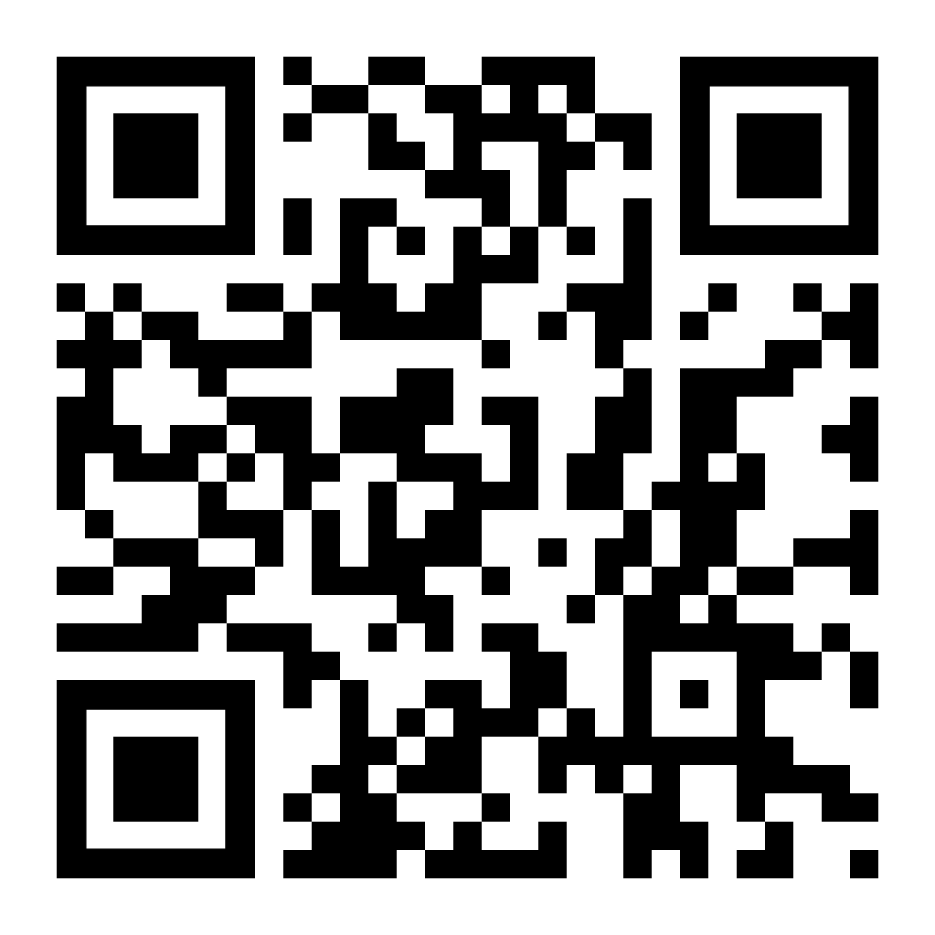

Карта, которая
всегда с собой
И
Покажите QR-код заказа или электронную карту из Чат-бота оператору
на аттракционе
и наслаждайтесь выбранными услугами
Попробовать Чат Бот

Slide 5


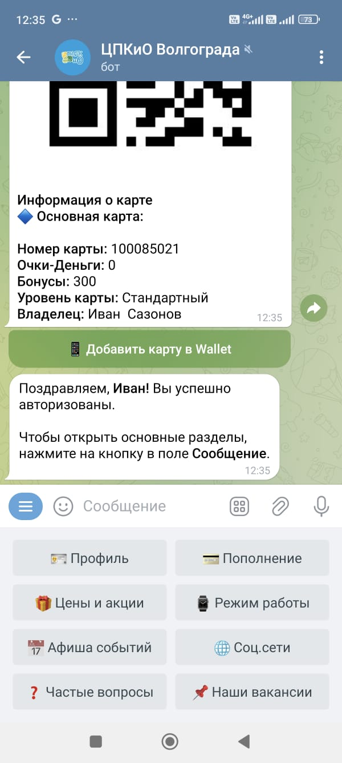
Все возможности
Card2Phone
В Telegram:
Купить абонемент
Посмотреть информацию о купленных абонементах
Отредактировать профиль или добавить ребенка

Slide 6
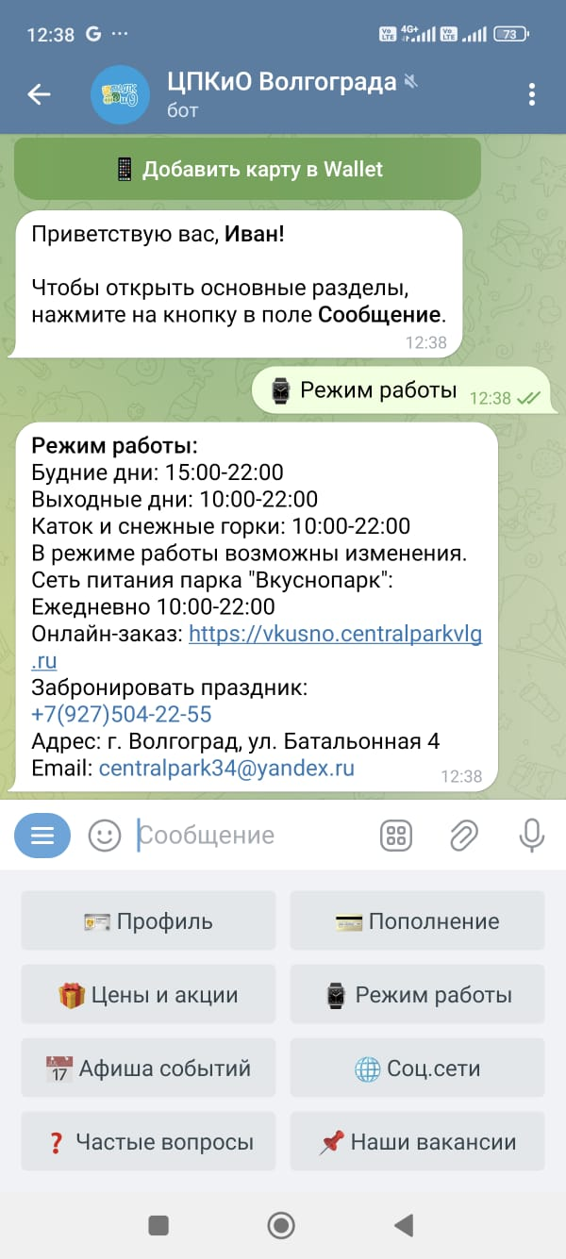
Бесплатный канал общения с гостем
Информируйте гостя
об акциях и специальных предложениях

Slide 7
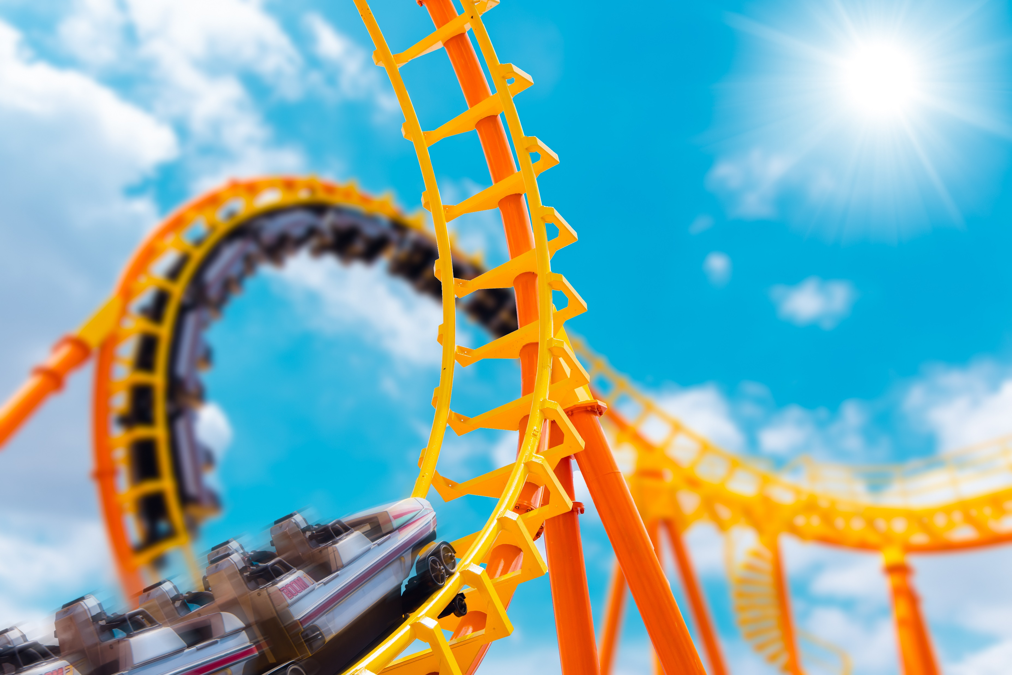
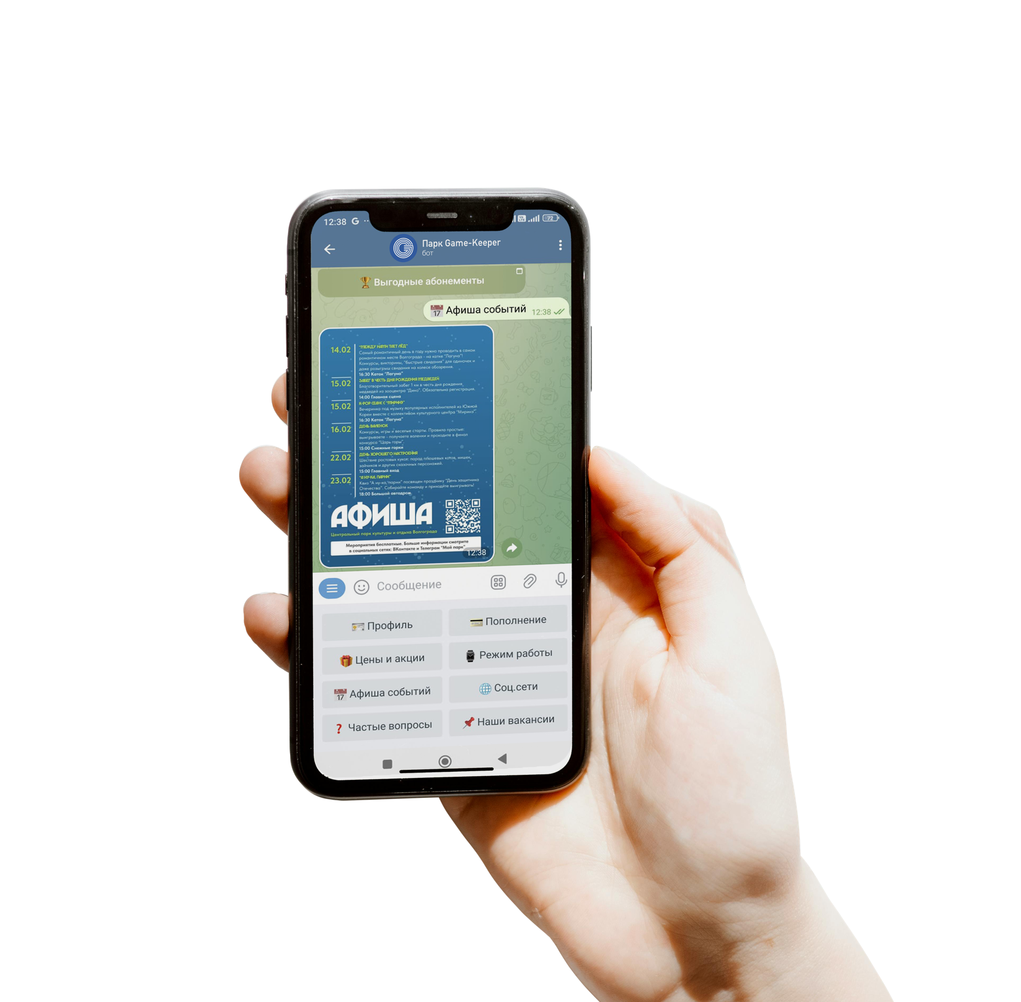


Анонсируйте
события
парка
Собирайте отзывы

Slide 8
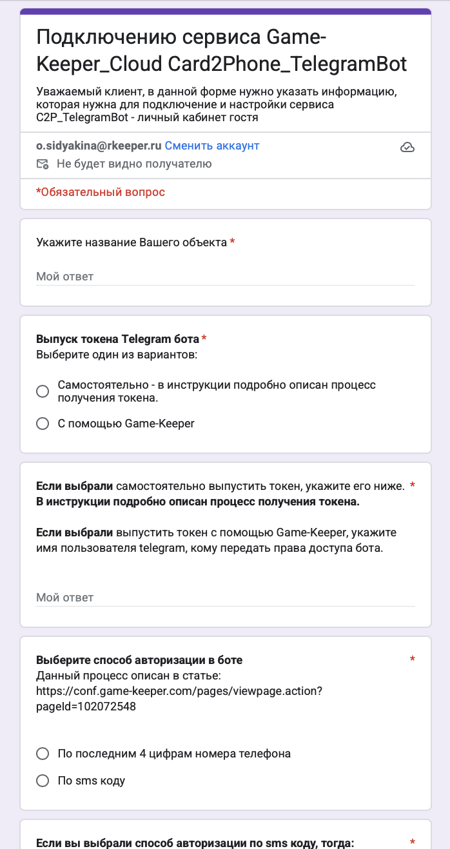
Быстрый старт
с Telegram-bot:
Придумайте название Бота
и заполните АНКЕТУ
Подробнее

Slide 9


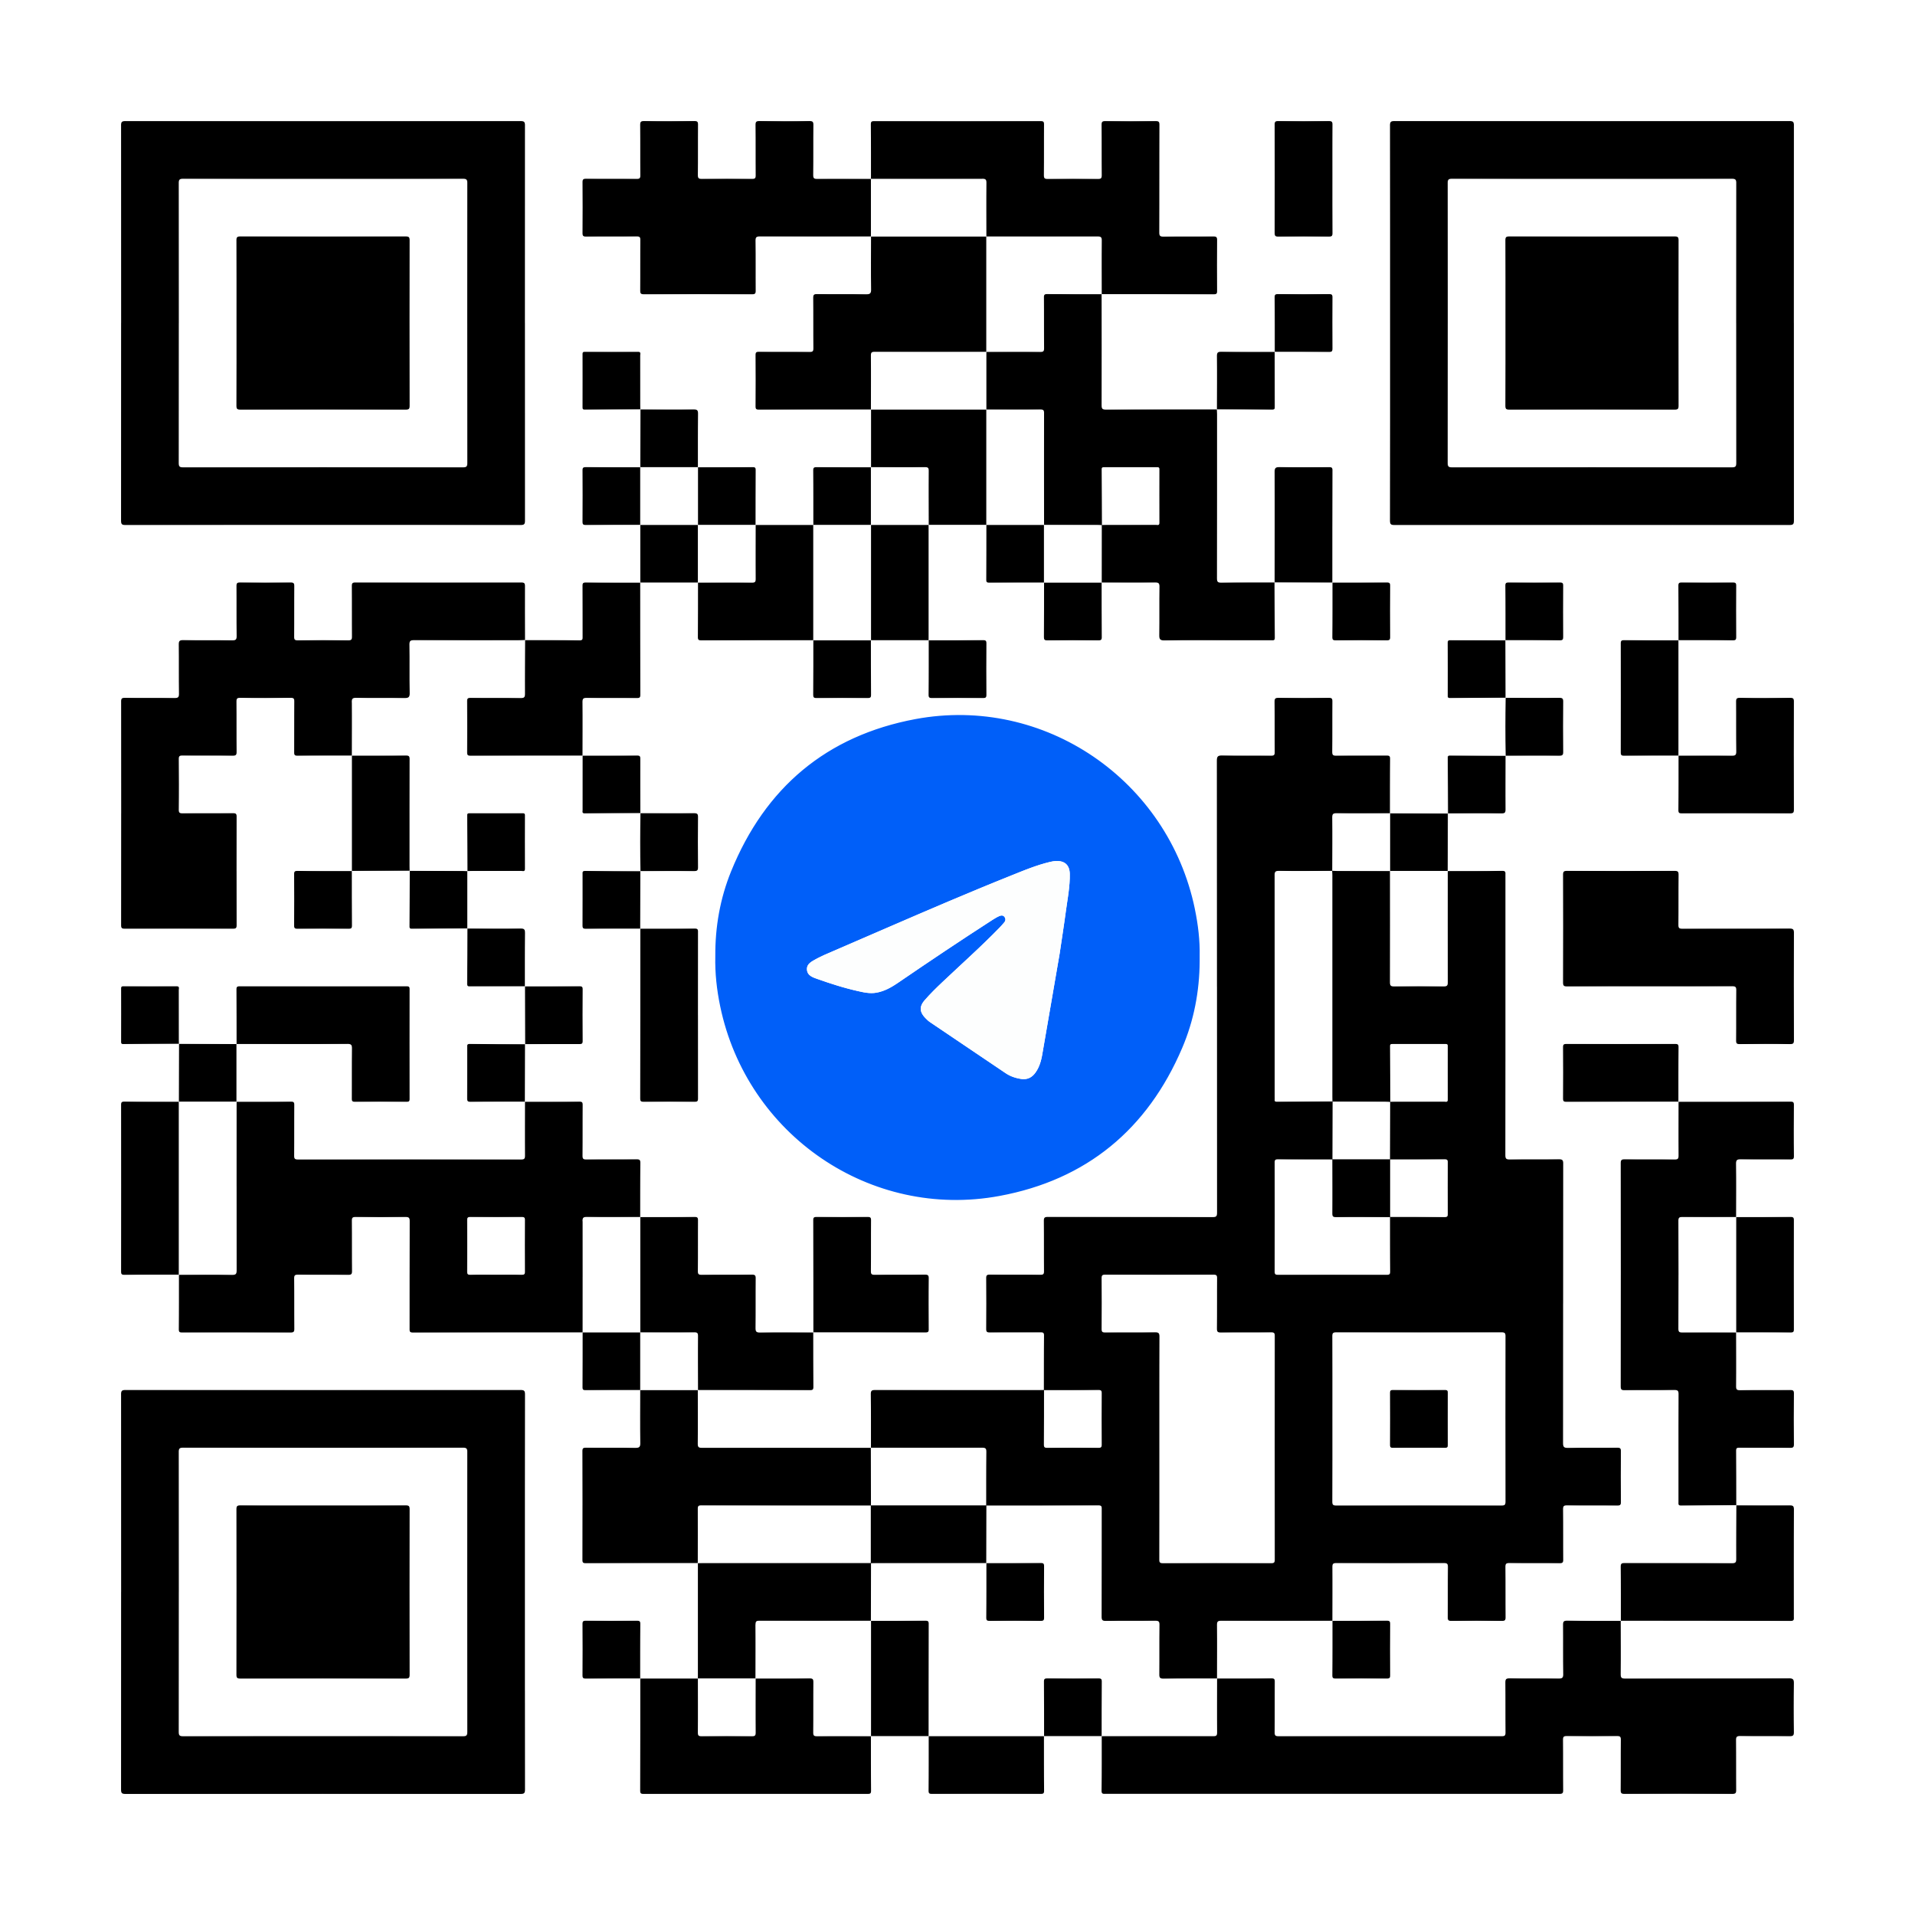
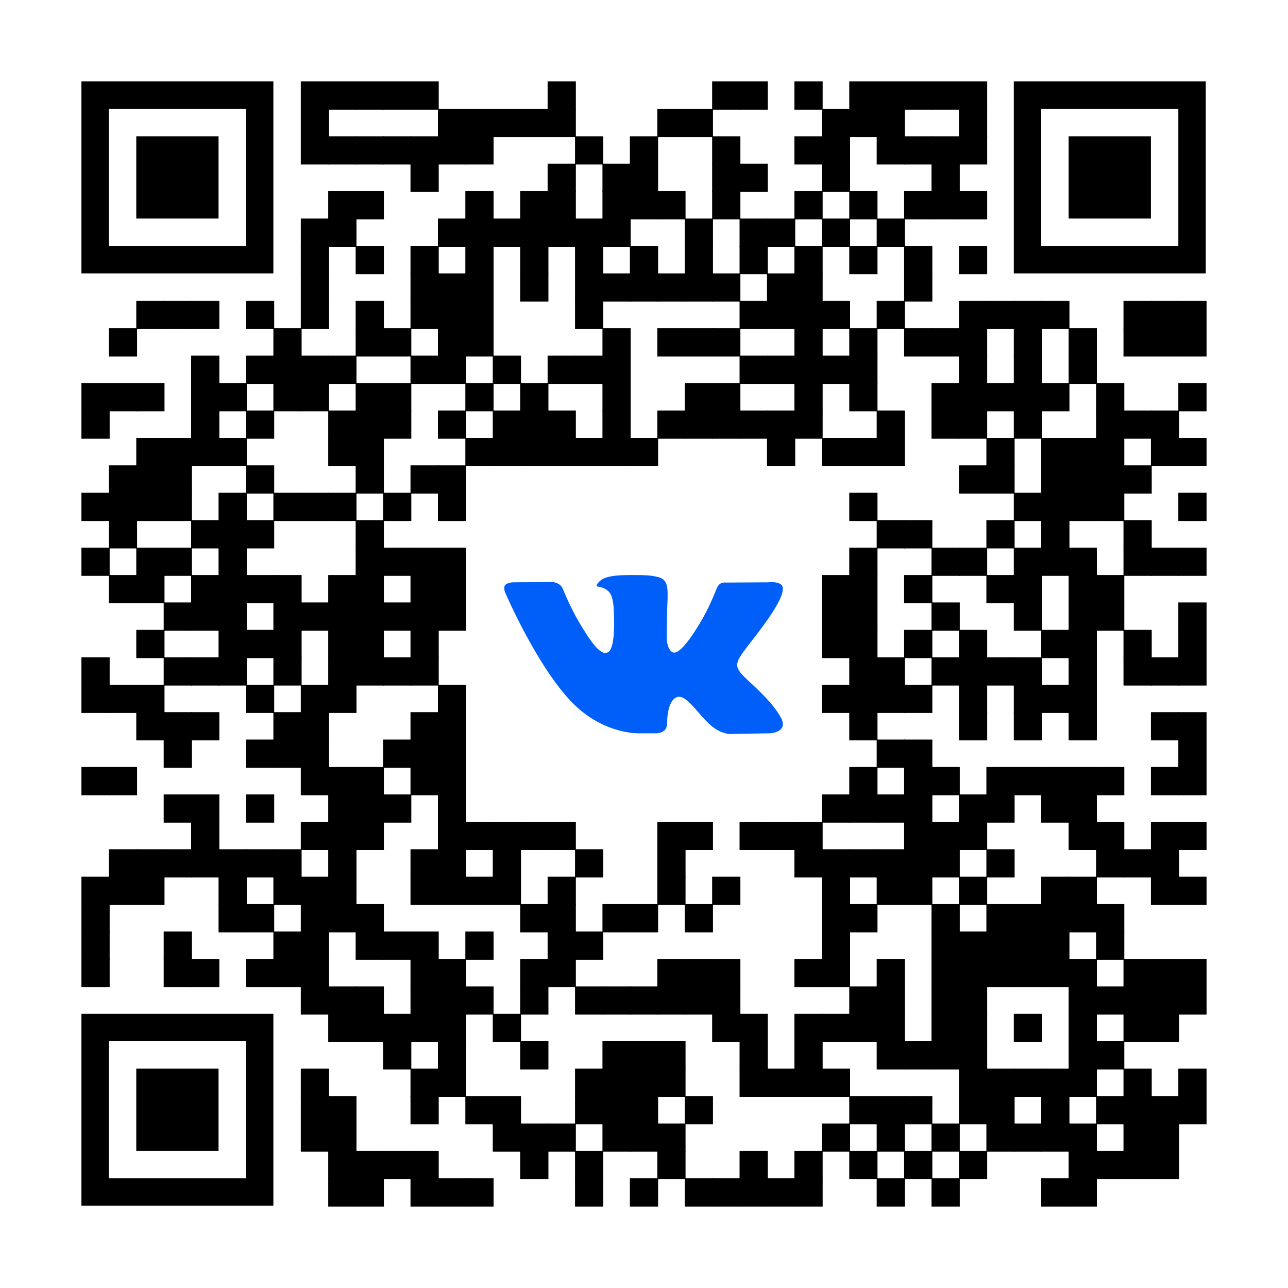


Отдел продаж
+7 499 703 42 61 доб. 380
+7 926 306 29 89
sale@game-keeper.com
game-keeper.com

Slide 10
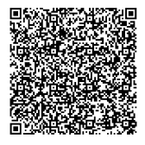
Иван Ассмус
Генеральный директор
i.assmus@game-keeper.com
+7 903 180-60-60
game-keeper.com
Добавь меня в контакты

